Slide 1
Rukous
Hengessä
Osa 2

Slide 2
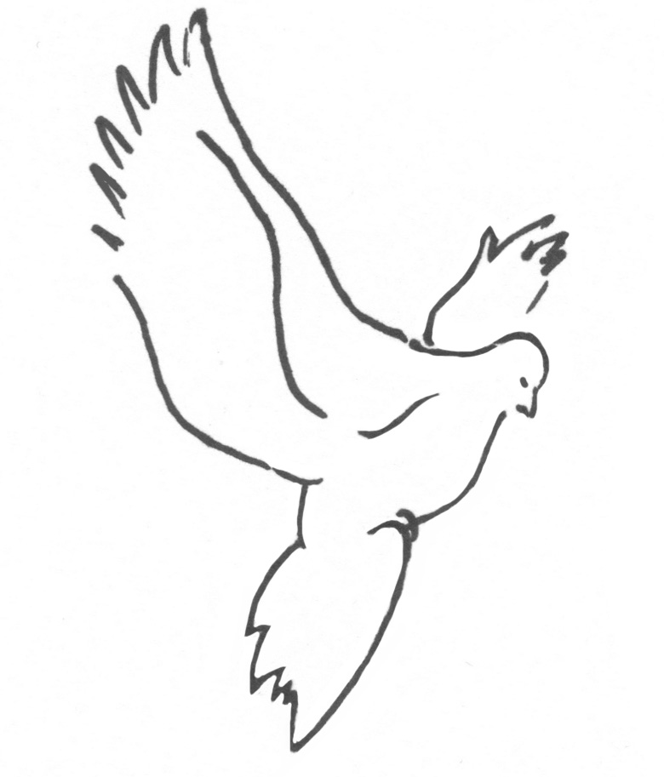
Rukous hengessä on rukousta totuudessa
”Jumala on Henki; ja jotka häntä rukoilevat, niiden tulee rukoilla hengessä ja totuudessa.” Joh. 4:24

Slide 3
Rukous totuudessa perustuu Jumalan Sanalle,
joka on totuus,
ja on osoitettu Jumalalle,
joka persoonana on totuus
Jumala on itse ilmoittanut Raamatussa, millainen palvonta on Hänelle otollista.

Slide 4
PERUSLÄHTÖKOHTA:
Herraa, sinun Jumalaasi, pitää sinun kumartaa ja häntä ainoata palvella." Matt. 4:10
Jos me palvomme ja palve-lemme elävää Jumalaa hengessä ja totuudessa,
emme voi rukoilla tai palvella Hänen ohellaan mitään tai ketään muuta.

Slide 5
Rukous hengessä ja totuudessa perustuu Jeesuksen persoonalle
ASIAN YDIN:
"Minä olen totuus" Joh. 14:6
Jeesuksen persoonan ohittava rukous
ei ole rukousta hengessä ja totuudessa, vaikka siinä rukoiltaisiin sinänsä oikeita ja Raamatussa olevia asioita.

Slide 6
Miten rukoillaan totuudessa: Aidosti, koko olemuksellamme, mielellämme ja hengellämme.
Hengessä rukoileminen on ulko-kohtaisen ja muodollisen rukouksen vastakohta.
”Tämä kansa kunnioittaa minua huulillaan, mutta heidän sydämensä on minusta kaukana”. Mark 7:6-7

Slide 7
Miten rukoillaan totuudessa: Sellaisena kuin todella olet!
Rukous hengessä ja totuudessa perustuu asioiden todelliselle tilalle ja rukoilijan todelliselle asemalle.
JUMALA NÄKEE TODELLISEN HENGELLISEN TILASI.

Slide 8
Jumalan sana on elävä ja voimallinen
ja terävämpi kuin mikään kaksiteräinen miekka ja tunkee lävitse, kunnes se erottaa sielun ja hengen, nivelet
sekä ytimet, ja on sydämen
ajatusten ja aivoitusten tuomitsija; eikä mikään luotu ole hänelle näkymätön
Hebr. 4:12-13
!
Jumala näkee, mikä sinussa
todella on Hengestä ja
Hänen omasta ulottuvuudestaan,
mikä on Hänen vaikutustaan.

Slide 9
Sillä sen armon kautta, mikä minulle on annet-tu, minä sanon teille jokaiselle, ettei tule ajatella itsestänsä enempää, kuin ajatella sopii, vaan ajatella kohtuullisesti, sen uskonmäärän mukaan, minkä Jumala on kullekin suonut.
Sillä niinkuin meillä yhdessä ruumiissa on
monta jäsentä, mutta kaikilla jäsenillä ei ole sama tehtävä. Room. 12:3-4
!
Meidän tulee rohkeasti käyttää armoitustamme, muttei luulla itsestämme tai olla olevinamme enempää kuin olemme.

Slide 10
Ei ole niin vähäistä vastuuta,
ei niin vähäpätöistä tehtävää,
ei niin pientä menestystä,
etteikö siitä voisi ylpistyä...
Palvele Jumalaa totuudessa
todellinen tilasi tulee
joka tapauksessa ilmeiseksi
ennemmin tai myöhemmin.
!

Slide 11
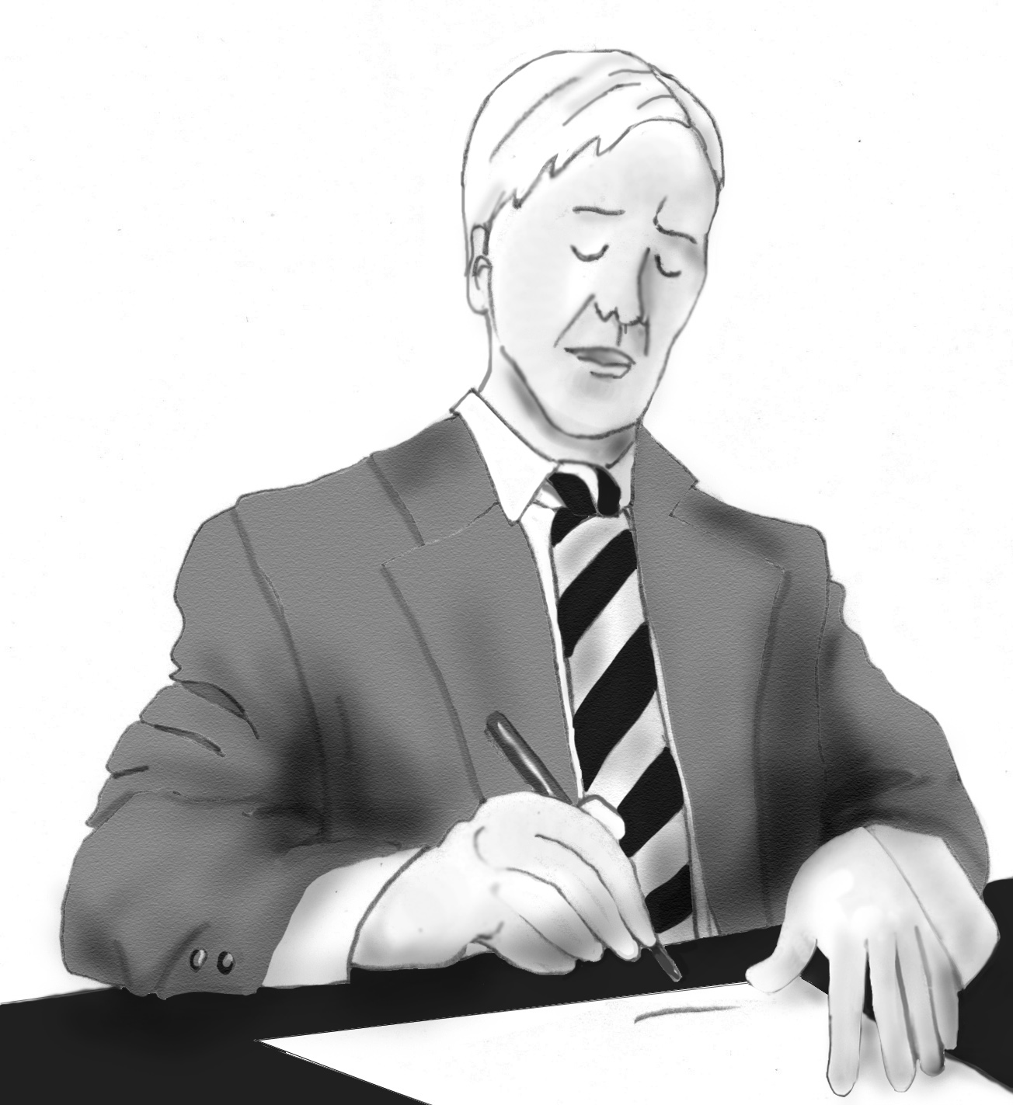
Valtuuksia joko on tai ei ole.
Jäljittely ja ulkoisten vaikutelmien luominen on turhaa.

Slide 12
Rukous hengessä ja totuudessa on nöyrä, tosiasiat tunnustava ja Jumalan armoon turvautuva.
Vertauksessa fariseuksesta ja publikaanista toinen näki tilansa, toinen ei:
”Ole minulle syntiselle armollinen!”
(Luuk. 18:9-14)

Slide 13
Rukous Pyhän Hengen vaikutuksesta
-rukoilkaa Pyhässä Hengessä (Juud 20-21)
rukoillen joka aika Hengessä
ja sitä varten valvoen kaikessa kestäväisyydessä ja anomisessa kaikkien pyhien puolesta (Ef. 6:18)

Slide 14
Pyhä Henki
1. Herättää meidät rukoilemaan
2. Johdattaa meitä rukoilemaan oikein ja oikeiden asioiden puolesta.

Slide 15
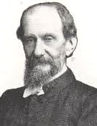
"Suuri läksy kaikkien aikojen rukoilijoiden opittavaksi on, että ennen kaikkea opimme antautumaan täysin
Pyhän Hengen johdatukselle,
ja että täydellisesti
luotamme Häneen,
annamme Hänelle rukouksessa johtavan aseman.”
!
Andrew Murray
1828-1917
Rukouskirjalli-suuden klassisia nimiä, hengellinen johtaja Etelä-Afrikassa

Slide 16
Pyhän Hengen kautta
rukoukseemme tulee arvoa,
jota emme osaa
edes kuvitella,
ja Hänen avullaan opimme
myös ilmaisemaan ja tuomaan esiin pyyntömme Jeesuksen nimessä."
!

Slide 17
Pyhä Henki herättää rukoilemaan
1. Pyhä Henki nostaa omasta hengestämme rukouksen Jumalan ja Isän puoleen
Ja koska te olette lapsia, on Jumala lähettänyt meidän sydämeemme Poikansa Hengen, joka huutaa: "Abba! Isä!” Gal. 4:6

Slide 18
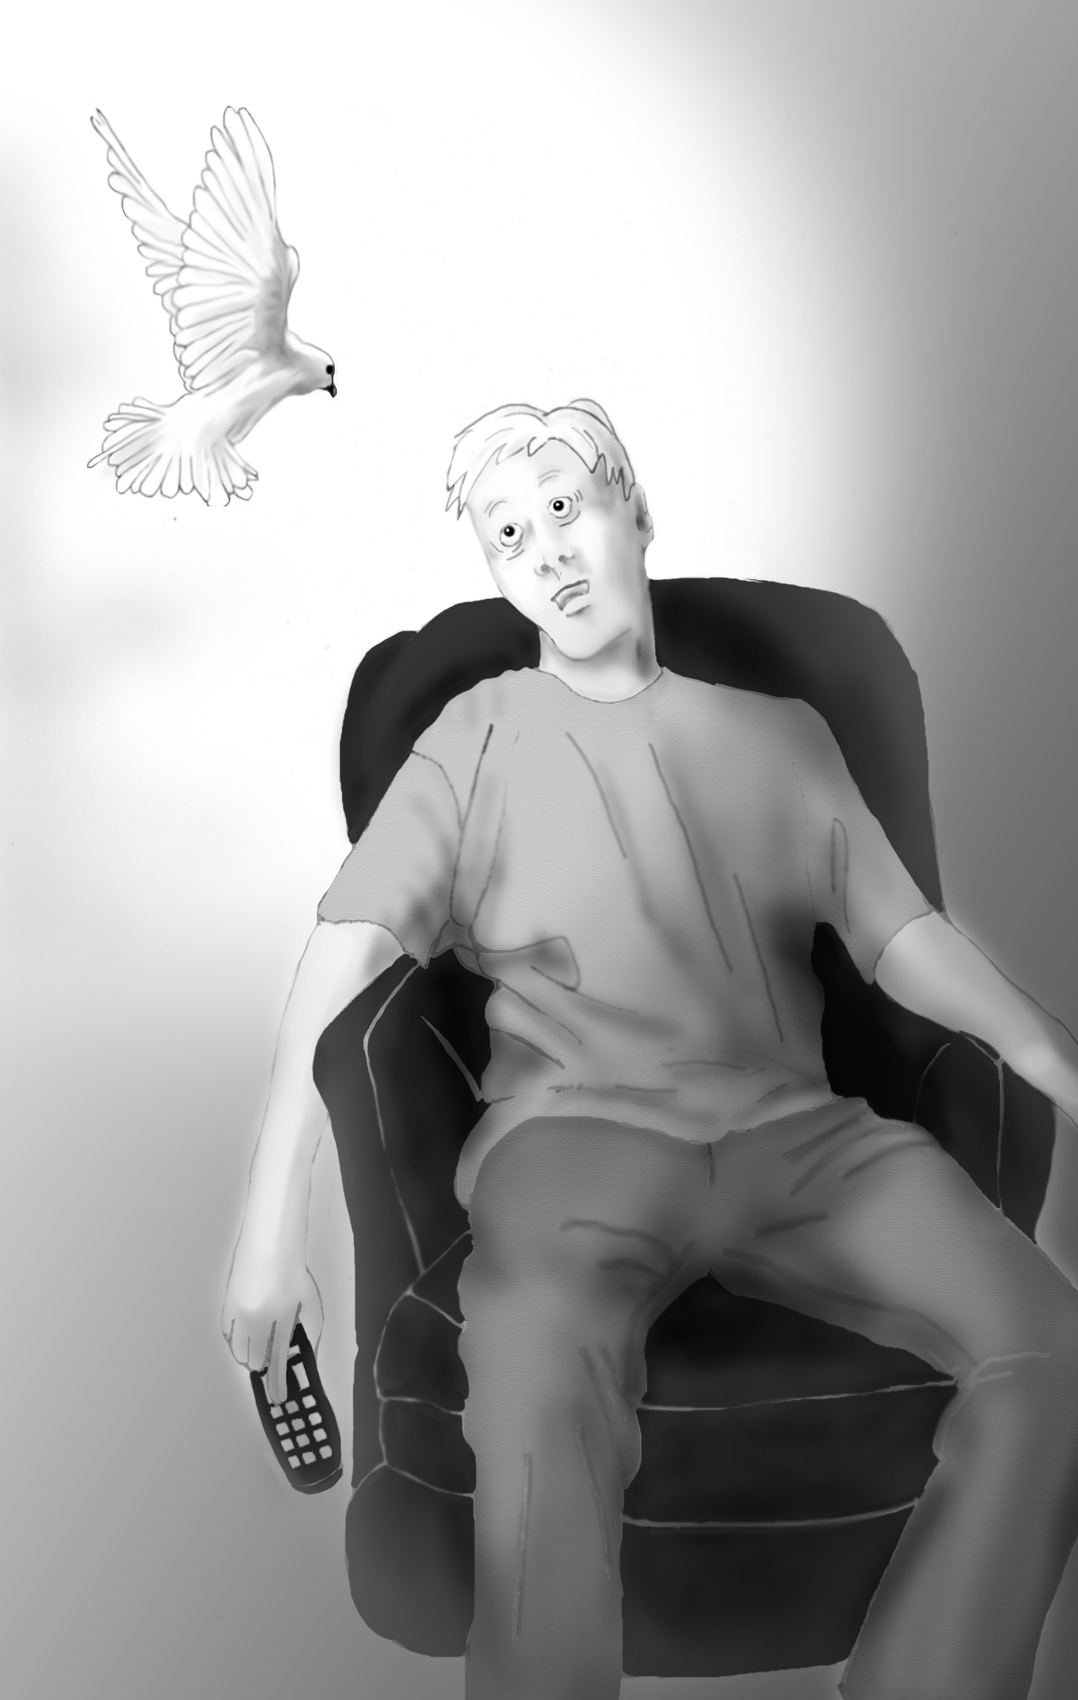
Kun uuvumme turruttavan elämän-menon keskellä, Pyhä Henki herättää ja kutsuu meidät rukoilemaan.
Hän saa meidät ajattelemaan taivaallisia ja iankaikkisia asioita.
"Valvokaa ja rukoilkaa, ettette joutuisi kiusaukseen; henki tosin on altis, mutta liha on heikko." Matt. 26:41

Slide 19
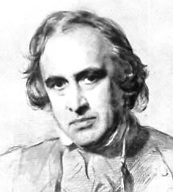
”Meidän on rukoiltava Hengessä,
jos ylipäätänsä aiomme rukoilla.
Pane tämä sydämellesi: Älä suhtaudu rukoukseen
kuin johonkin tehtävään,
josta on suoriuduttava
inhimillisin voimin.
Rukous on Jumalan työtä,
Jumalan Hengen työtä."
!
Arkkipiispa Trench
1807-1886
Kirjoittaja ja
kuuluisa opettaja
Englannissa

Slide 20
2. Pyhä Henki
saa aikaan esirukousta
Minä kehoitan teitä, veljet, Herramme Jeesuksen Kristuksen kautta ja Hengen rakkauden kautta auttamaan minua taistelussani, rukoilemalla minun puolestani Jumalaa... Room. 15:30
Hengen vaikuttama rakkaus
mahdollistaa esirukouksen.

Slide 21
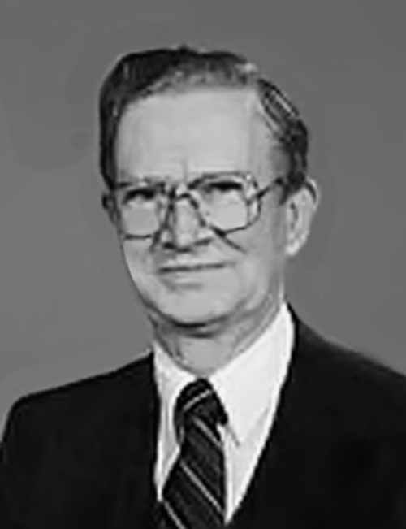
Pyhä Henki haluaa vuodattaa sisimpääsi Jumalan pyhän, itsensäuhraavan agape-rakkauden — saman rakkauden, joka sai Jeesuksen tulemaan maailmaan ja kuolemaan ristillä sinun vuoksesi.
Esirukous alkaa sydämistämme. Meillä on oltava tunteet, ennen kuin pystymme parantamaan muita. Meidän on nähtävä, ennen kuin voimme taistella.
Wesley Duewel
Lähetysjohtaja, Intian
lähetyssaarnaaja yli
25 vuoden ajan.
Useiden tunnettujen
teosten kirjoittaja.

Slide 22
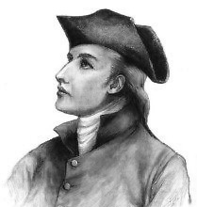
Henki vaikuttaa voimakasta myötätuntoa ja näkyä, jolle esirukoustaakka perustuu.
”Olin rukouksessa,
ja sieluni oli valtavassa tuskassa näiden intiaanien vuoksi, jotka palvoivat elävän Jumalan sijasta pahoja henkiä...”
David Brainerd 1718-1747
Lyhyt mutta ihmeiden täyttämä ura intiaanien lähetyssaarnaajana

Slide 23
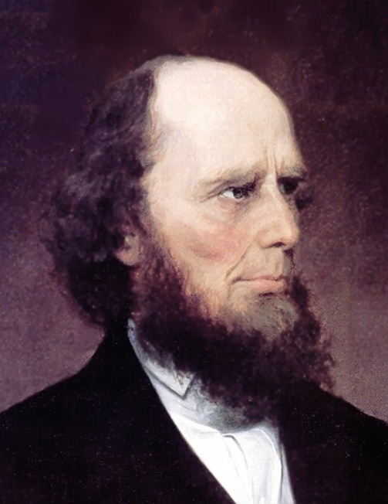
Tunsin, että sielussani oleva taakka musertaa minut. Ylläni oli sama rukouksen henki, jonka olin usein ennenkin tuntenut, mutten koskaan näin voimakkaasti...
!
Charles Finney
1792-1875 Historian tunnetuimpia herätyssaarnaajia

Slide 24
3. Henki antaa rukoukseen innoitusta, voimaa ja kestävyyttä
Ef. 6:18 Ja tehkää tämä kaikella rukouksella ja anomisella, rukoillen joka aika Hengessä ja sitä varten valvoen kaikessa kestäväisyydessä
Rukous, varsinkin esirukous, on
luonnolliselle, lihalliselle ihmiselle vaikeaa – vain Pyhä Henki tekee sen mahdolliseksi

Slide 25
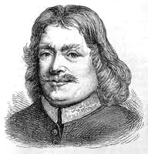
"On äärettömän helppoa langeta voimasta muotoon,
ja on äärettömän vaikeaa säilyttää henki ja voima missä tahansa palvelutyössä,
erityisesti rukouksessa.
!
John Bunyan
1628-1688
Saarnaaja, ”Kristityn vaelluksen” kirjoittaja

Slide 26
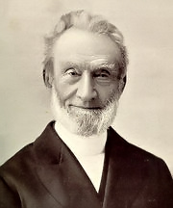
Joskus rukoustaistelu kestää vuosia,
jopa vuosikymmeniä – vain Hengen voima tekee sen mahdolliseksi!
George Müllerin elämänkerrasta:
Müller rukoili viiden ei-uskovan ystävänsä puolesta. Viiden vuoden kuluttua ensimmäinen tuli uskoon, 10 vuotta myöhemmin kaksi.
"Olen rukoillut kahden miehen puolesta 35 vuotta; maalla ja merellä, sairaana ja terveenä olen muistanut heitä nimeltä Herran edessä. Aion jatkaa päivittäistä rukousta heidän puoles-taan, kunnes he tulevat uskoon, tai kunnes kuolen.” – Pian näiden sanojen jälkeen neljäs tuli uskoon, viides vasta 52 vuoden rukouksen jälkeen – juuri Müllerin kuoltua.
George Müller
(1805-1898)
Kuuluista rukoilija, lastenkotien perustaja Englannissa

Slide 27
4. Hengen innoitus tuo hengellistä näkökykyä ja herättää rukousta ja ylistystä Jumalan puoleen
Pyhä Henki avaa henkeämme ja ymmärrystämme näkemään Jumalan ominaisuuksia ja tekoja, Jumalan sanan totuuksia ja iloitsemaan niistä.
Mutta keskiyön aikaan Paavali ja Silas olivat rukouksissa ja veisasivat ylistystä Jumalalle; ja vangit kuuntelivat heitä. Apt. 16:23-25

Slide 28
Itse Jumalan Poika koki Pyhässä Hengessä tällaista syvää, hengellistä ja pyhää iloa Isän ominaisuuksista ja teistä.
Sillä hetkellä Jeesus riemuitsi Pyhässä Hengessä ja sanoi: "Minä ylistän sinua, Isä, taivaan ja maan Herra, että olet salannut nämä viisailta ja ymmärtä-väisiltä ja ilmoittanut ne lapsenmielisille. Niin, Isä, sillä näin on sinulle hyväksi näkynyt. Luuk. 10:21

Slide 29
Vain Pyhä Henki saa aikaan hengellistä elämää ja Jumalan tuntemista.
Kristuksessa on teihinkin -- uskoviksi tultuanne pantu lu-vatun Pyhän Hengen sinetti -- Sen tähden, kun kuulin us-kosta, joka teillä on Herrassa Jeesuksessa, ja rakkaudes-tanne kaikkia pyhiä kohtaan, en minäkään lakkaa kiittä-mästä teidän tähtenne, kun muistelen teitä rukouksissani, anoen, että meidän Herramme Jeesuksen Kristuksen Jumala, kirkkauden Isä, antaisi teille viisauden ja ilmestyksen Hengen hänen tuntemisessaan (Ef. 1:14-17)

Slide 30
Pyhä Henki herättää meidät rukoilemaan ja johdattaa meitä rukoilemaan oikein.

